Slide 1

Поздравительная открытки
к Дню Защитника Отечества
Выполнили: ученики 1 «Б» класса
МОУ Кологривская СОШ
Учитель: Смирнова Е. П.
2017 – 2018 уч. г.

Slide 2

Папин праздник - главный праздник
Всех мальчишек и мужчин.
И поэтому сегодня
Мы поздравить их хотим!

Slide 3
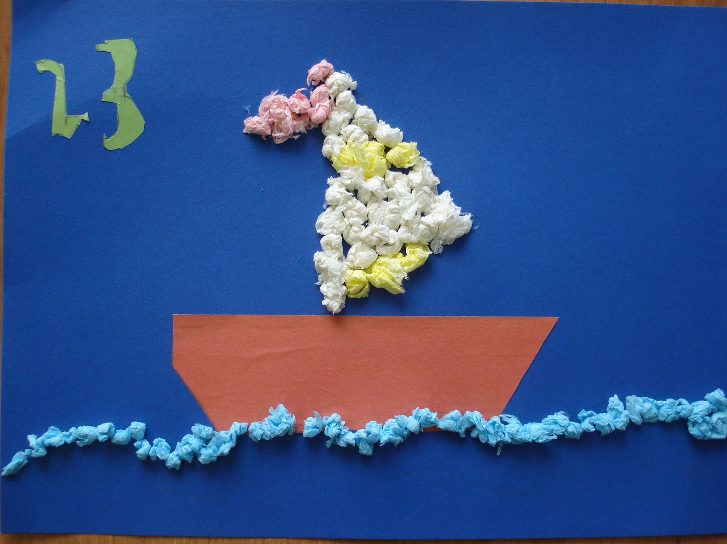


Slide 4
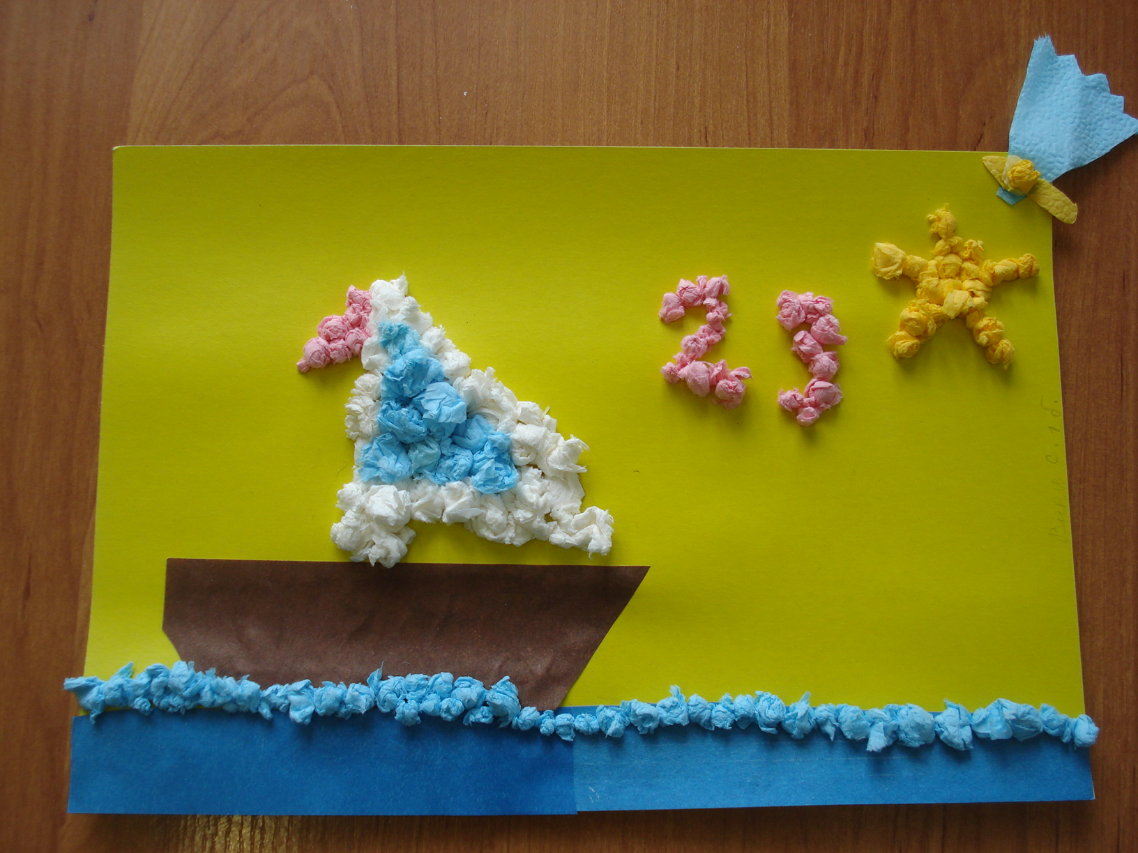

Slide 5
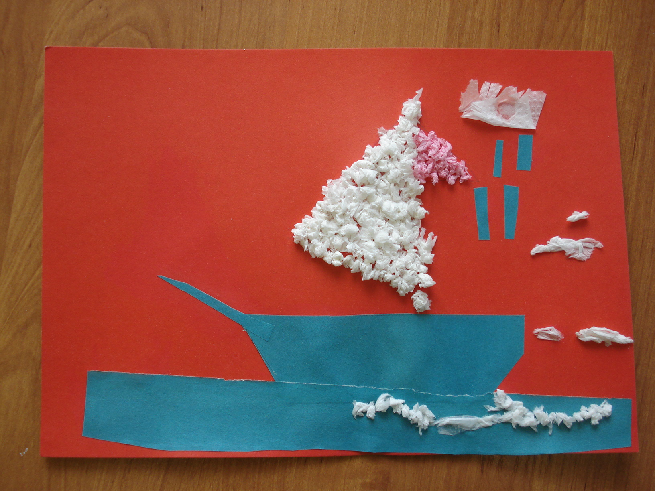

Slide 6
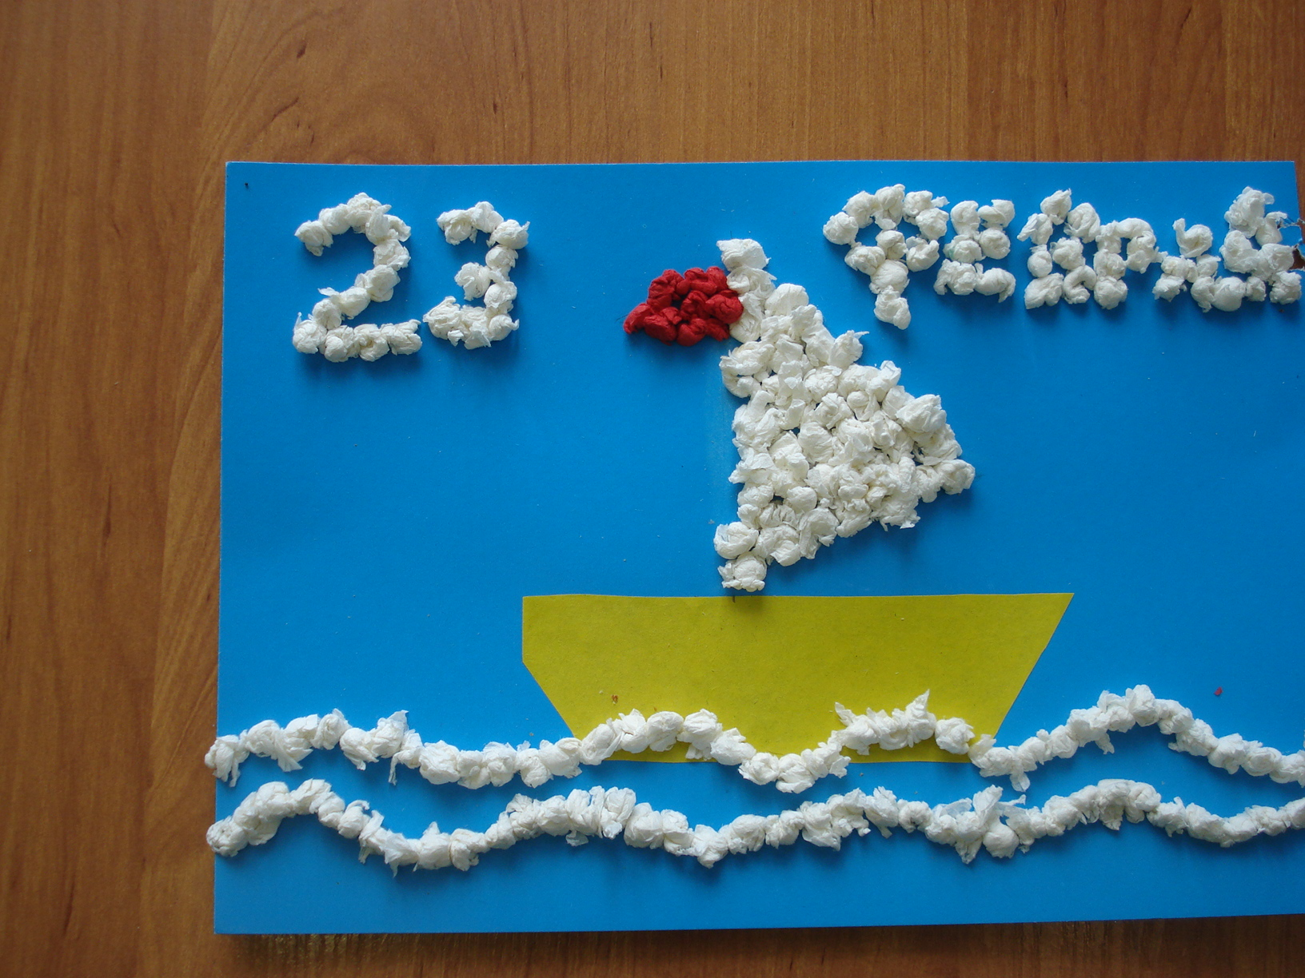

Slide 7
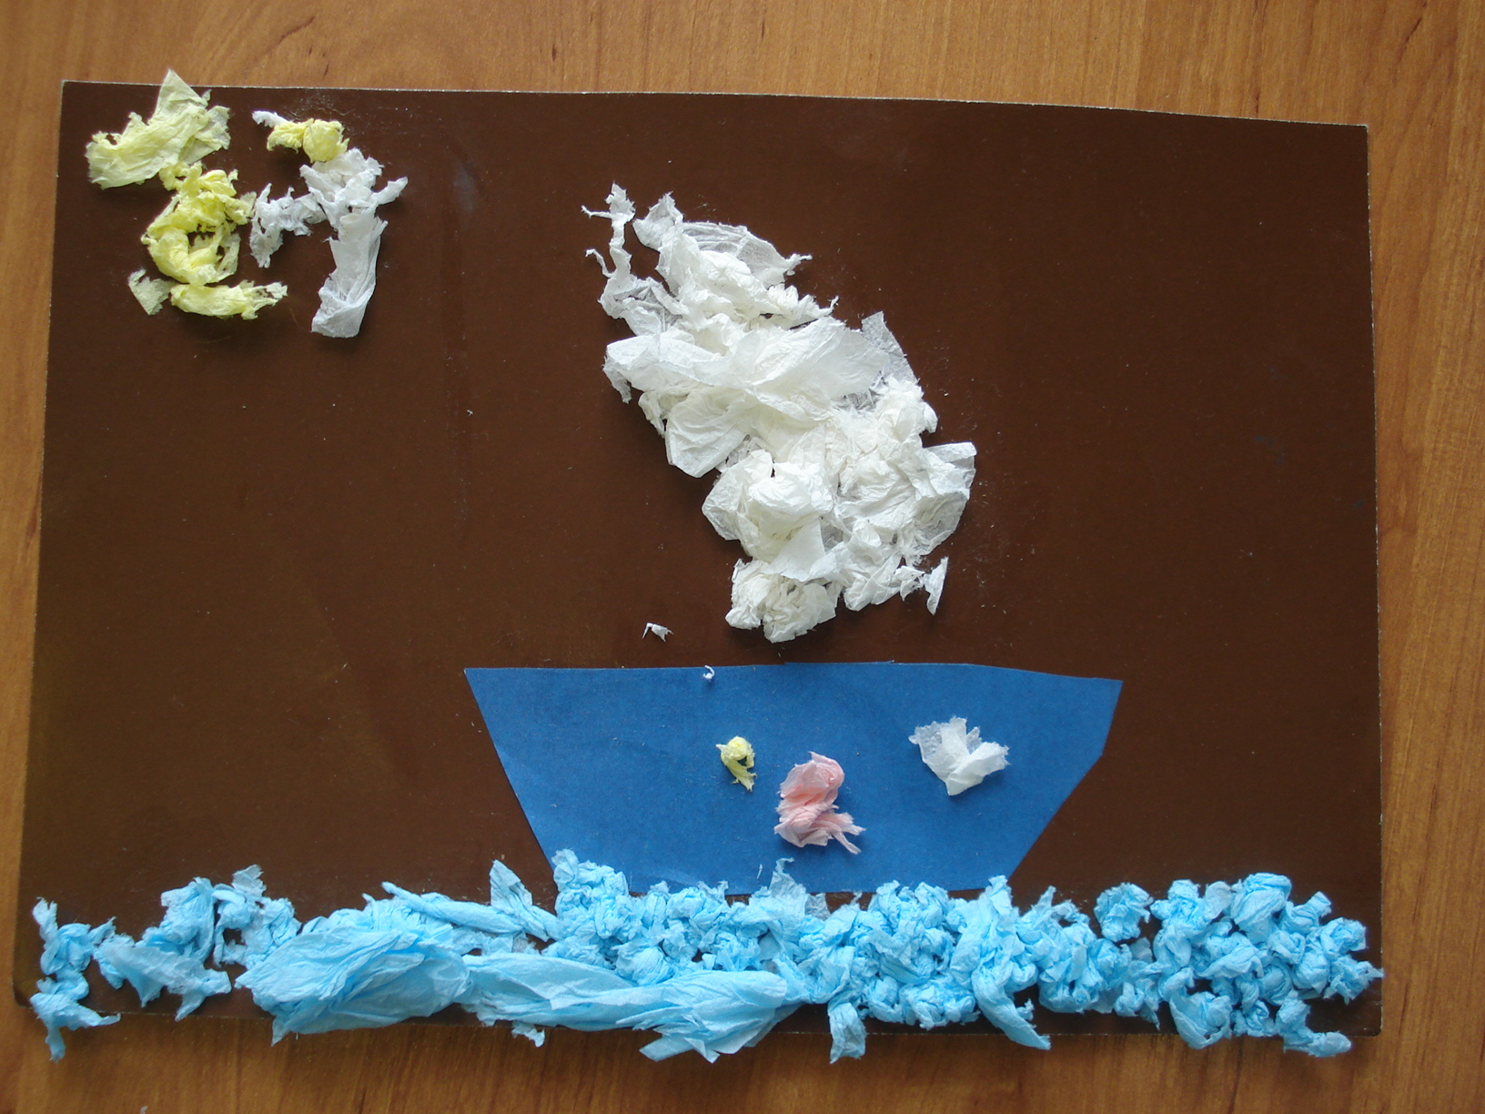

Slide 8
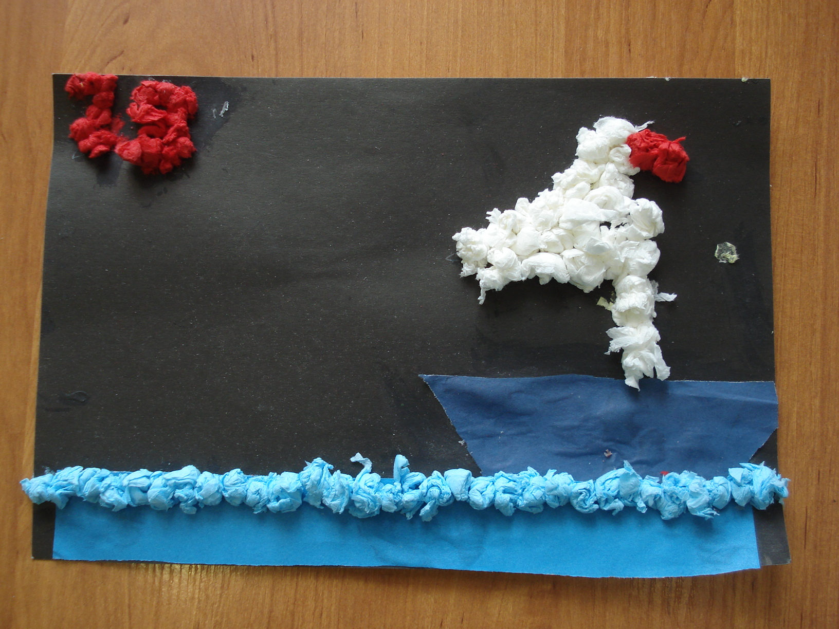

Slide 9
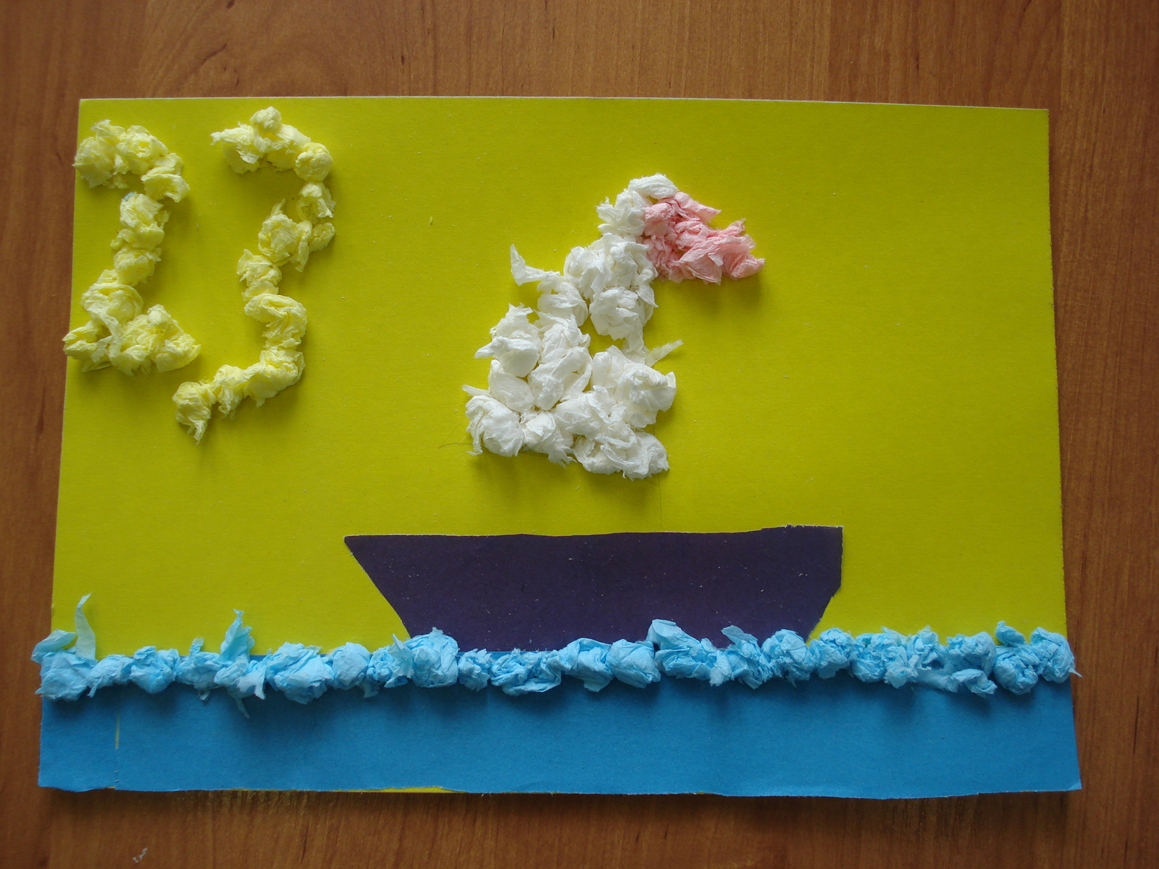

Slide 10
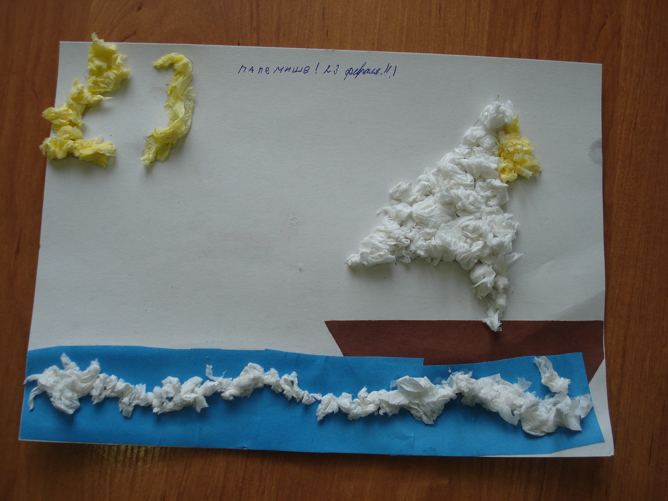

Slide 11
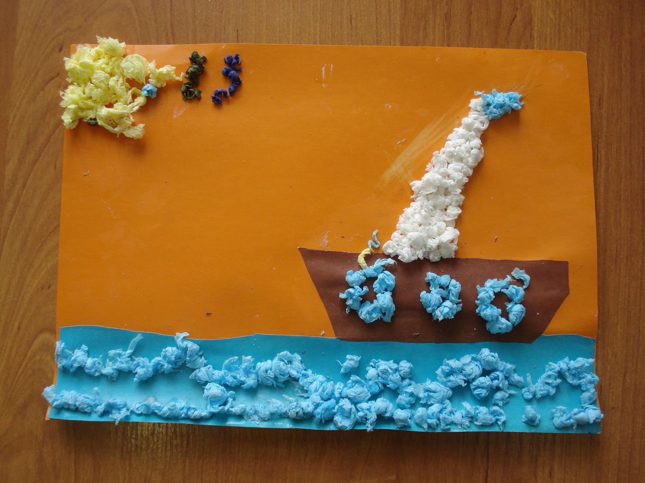

Slide 12
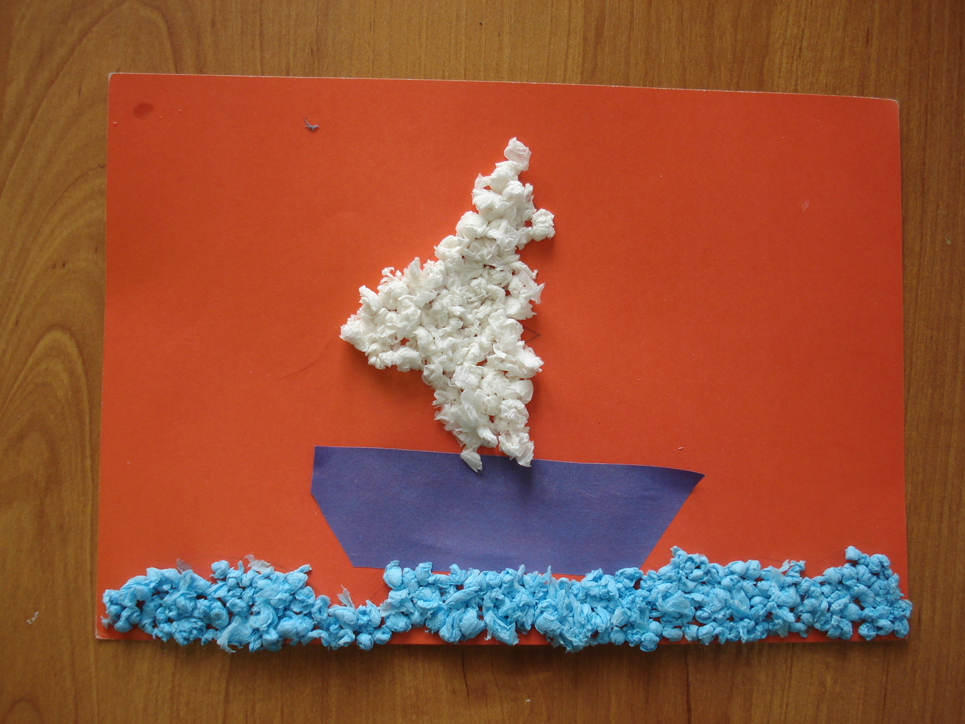

Slide 13
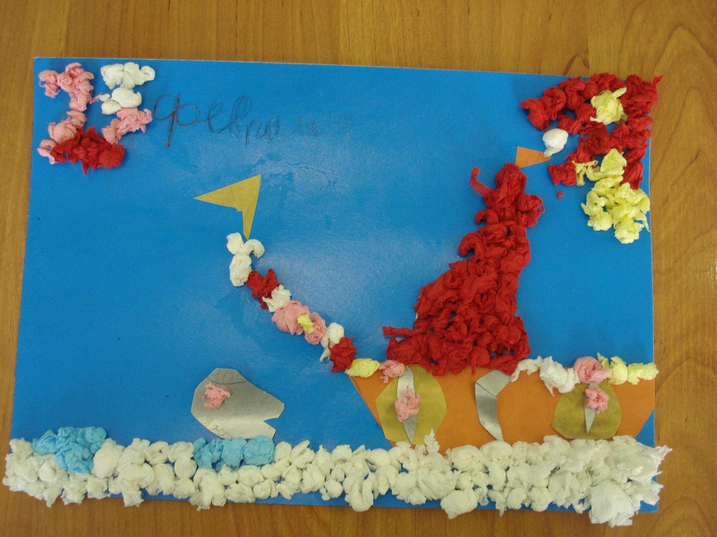

Slide 14
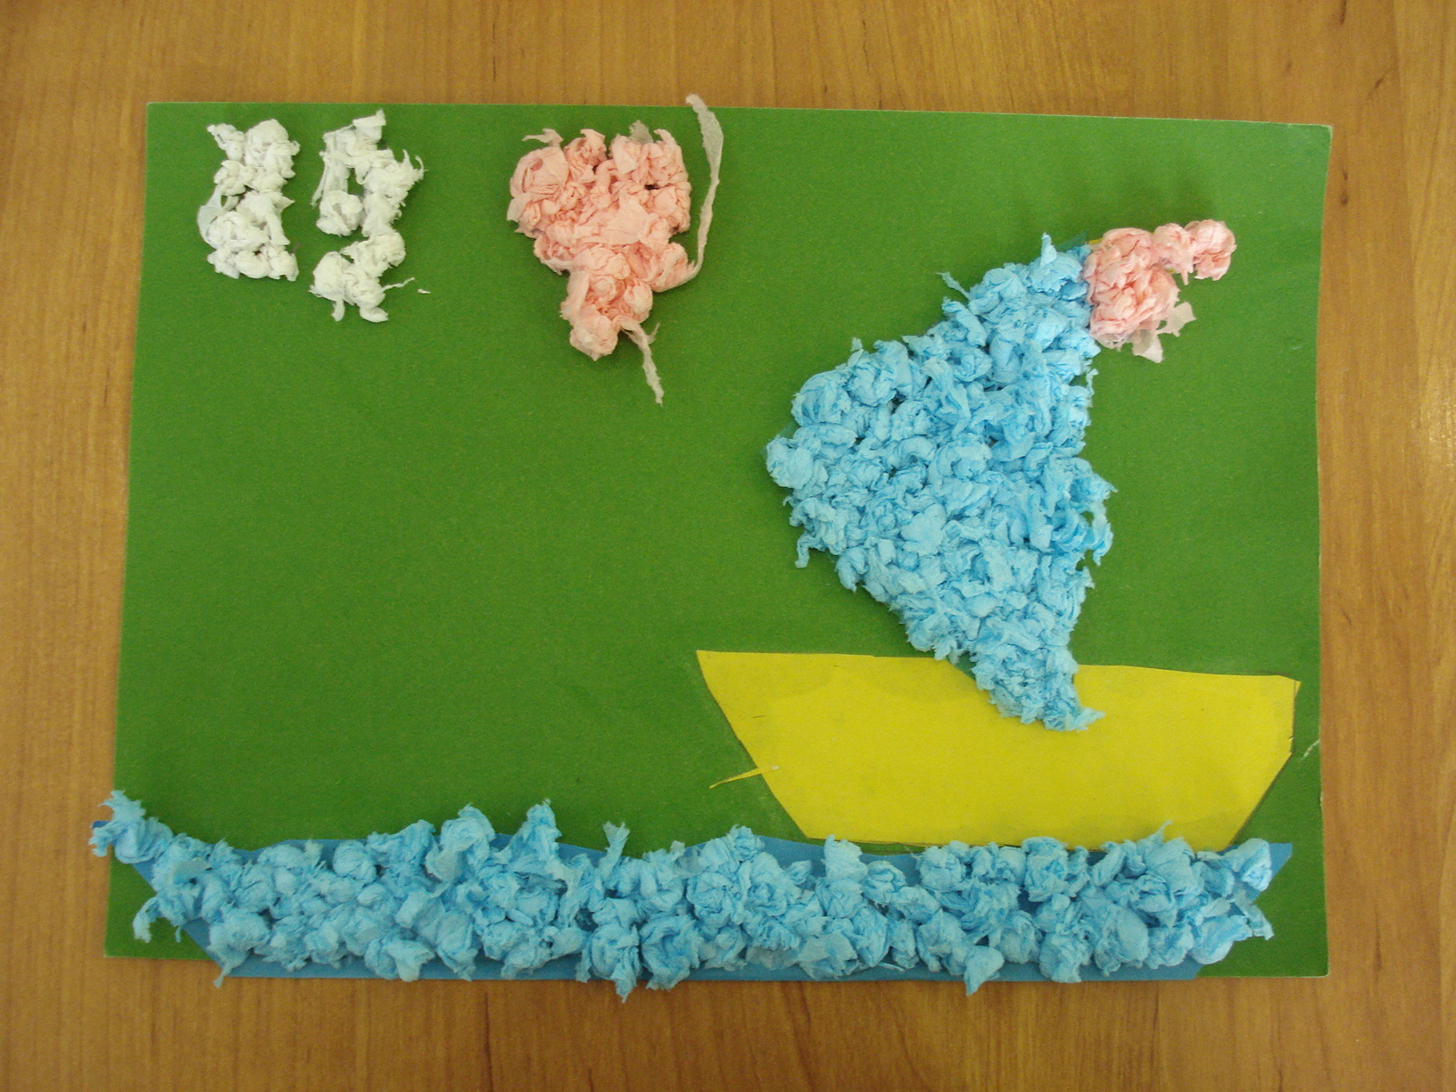

Slide 15
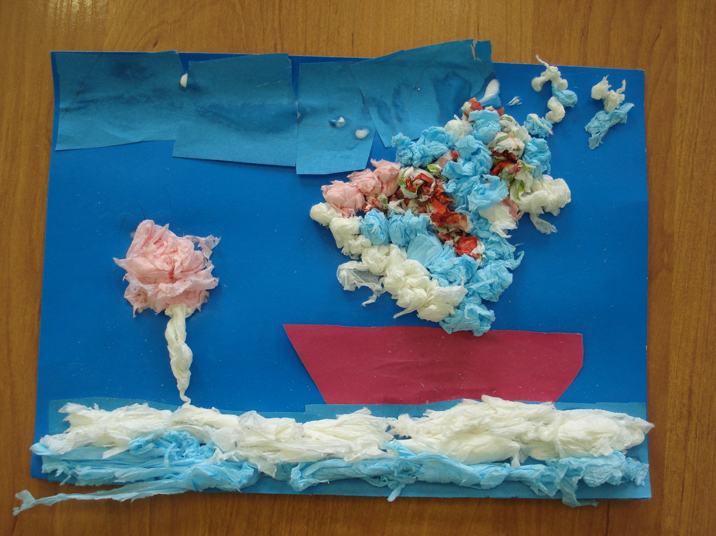

Slide 16
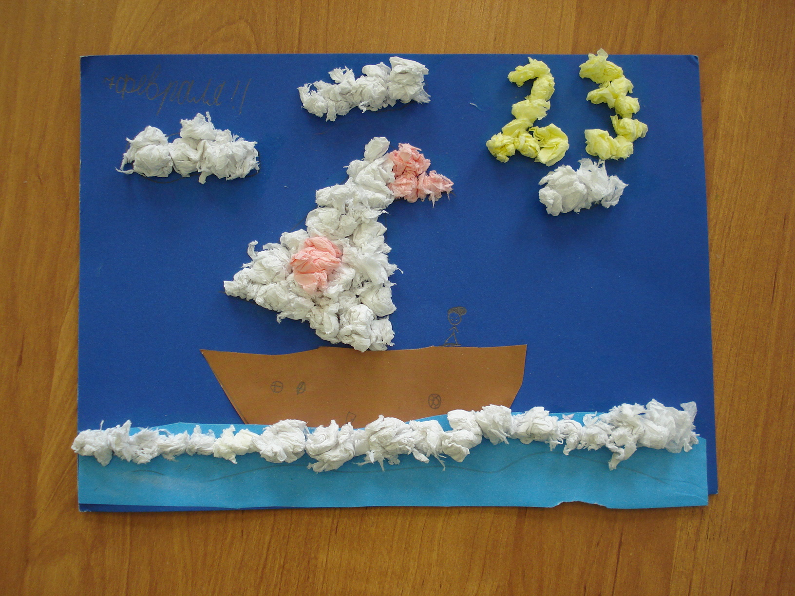

Slide 17
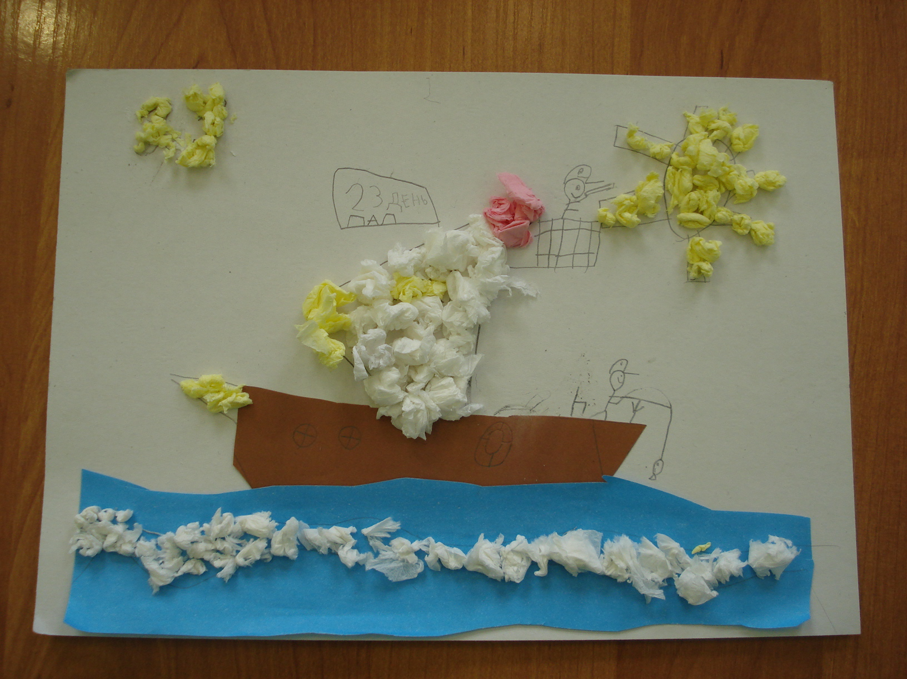

Slide 18
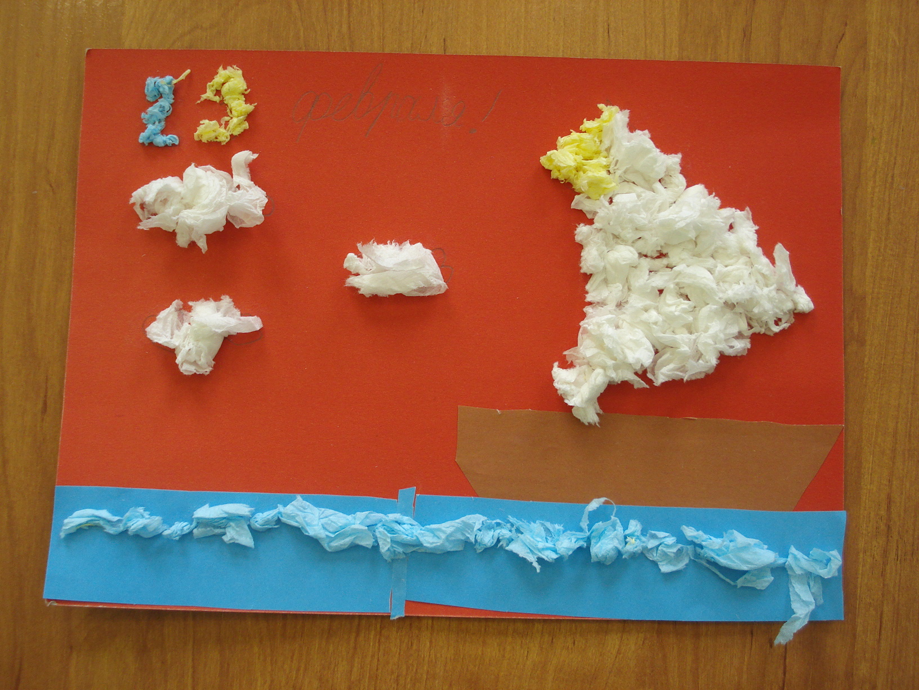

Slide 19
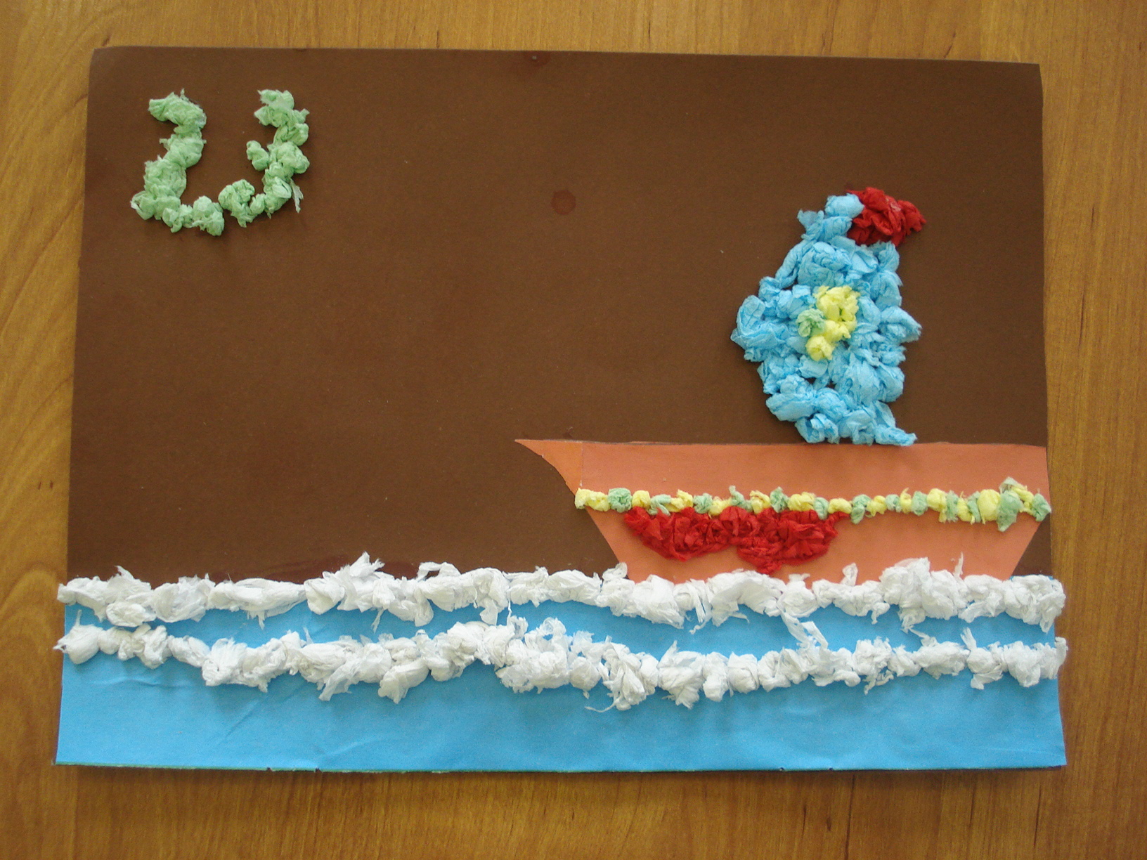

Slide 20
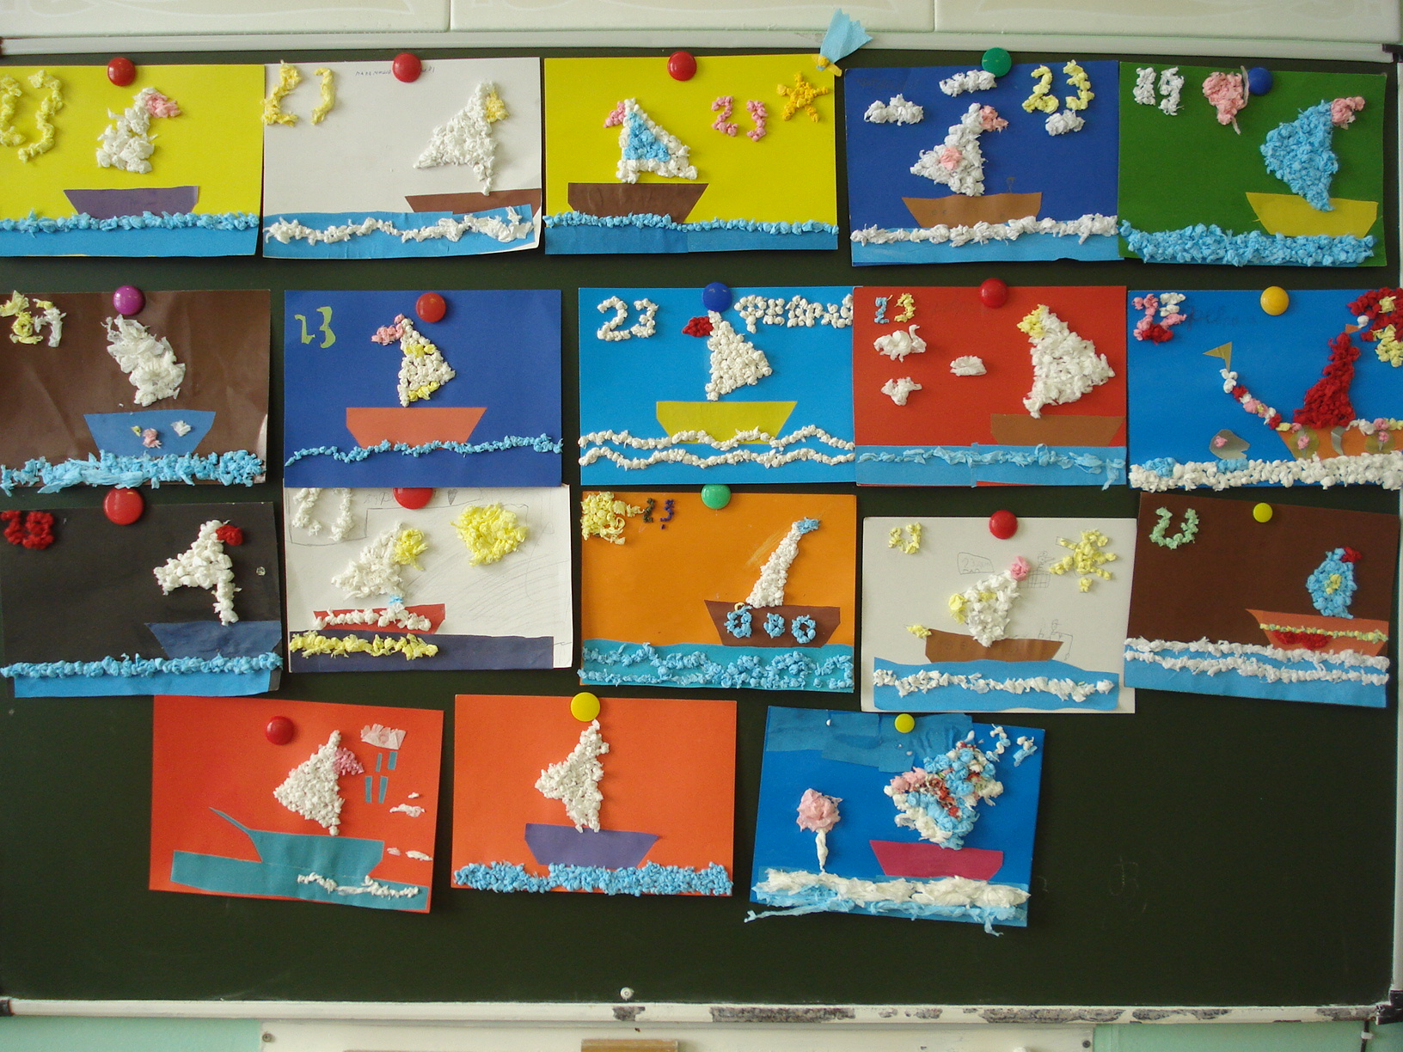

Slide 21


Интернет-ресурсы
http://www.kartinki24.ru/kartinki/23-fevralya/17791-23-fevralya.html картинка
https://ianews.ru/i/userfiles/23fevralya-44.jpg открытка
https://www.supertosty.ru/stihi/stih_653.html стихотворение
http://www.karavan-opt.ru/upload/iblock/7ac/7ac31e0827fc368f3cf2f47f1c4178f0.jpg картинка
http://psv5691.users.photofile.ru/photo/psv5691/200399246/xlarge/203018988.jpg картинка
https://ideyatort.ru/upload/resizer2/23/c45/c45612efe6a608c161d1cf25d13be046.jpg картинка

